Slide 1


GIT

Slide 2



Index
1. GIT 소개
2. GIT 특징
3. GIT 설치하기
4. GIT 명령어

Slide 3

1
GIT 소개

Slide 4

GIT이란?
Linux 소스를 관리하기 위해 Linus Torvalds가 개발.
무료이자 오픈 소스이며 분산버전 관리 시스템.
Contents
GIT 소개
GIT 특징
GIT 설치
GIT 명령어

Slide 5
GIT의 역사
1991~2002 : Linux 커널 유지보수는 소프트웨어의 패치와 압축된 형식으로 전달.
2002 : Linux 커널 프로젝트는 BitKeeper 라는 분산 버전 컨트롤 시스템을(DVCS) 사용.
2005 : Linux 커널 개발자 커뮤니티와 BitKeeper 를 개발한 회사와의 관계가 나빠짐. Linux 개발자 커뮤니티(대표주자 Linus Torvalds)는 BitKeeper 를 대체할 무료의 분산 버전 컨트롤 시스템을 개발하기 시작.
Contents
GIT 소개
GIT 특징
GIT 설치
GIT 명령어

Slide 6
개발 목표
속도
디자인의 간결함
Non-linear 하지 않은 개발에 대한 강력한 지원
- 수천 개의 branch들을 지원할 수 있도록
4) 완전한 분산 시스템
5) Linux 커널과 같은 매우 큰 프로젝트를 효율적으로 관리 할 수 있는 시스템 - 속도와 데이터의
Contents
GIT 소개
GIT 특징
GIT 설치
GIT 명령어

Slide 7
GIT을 버전관리로 채택, 사용하는 project
GIT
Linux Kernel
Perl
Eclipse
Gnome
KDE
Qt
Ruby on Rails
Android
Debian
X.org
Contents
GIT 소개
GIT 특징
GIT 설치
GIT 명령어

Slide 8
2
GIT 특징

Slide 9
용어정리
저장소(Repository) : 사용자가 변경한 모든 내용을 추적하는 공간. 현재 상태는 물론이고 변경사항을 설명하는 텍스트 로그메시지까지 저장.
2. 작업 트리(Working Tree) : 저장소를 어느 한 시점을 바라보는 작업자의 현재 시점.
3. 체크아웃(Checkout) : 작업자의 작업 트리를 저장소의 특정 시점과 일치하도록 변경하는 작업.
Contents
GIT 소개
GIT 특징
GIT 설치
GIT 명령어

Slide 10
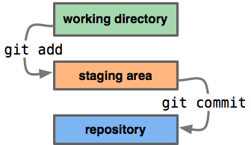
용어정리
4. 스테이징 영역(Staging area) : 저장소에 commit하기 전에 commit을 준비하는 위치. index라고도 함. 변경사항을 추가하기 위해서는 git add 사용. Commit예정인 변경사항이 있다고 보면 됨.
Contents
GIT 소개
GIT 특징
GIT 설치
GIT 명령어

Slide 11
용어정리
5. master : master branch는 복사해온 저장소 내의 HEAD의 복사본.
6. 브랜치(branch) : 하나의 개발라인. master branch에서 버그 수정, 특정 기능을 추가하기 위해 개발라인을 따로 두고 작업 가능.
한 개의 프로젝트에 여러 개의 개발라인이 존재 가능.
한 개의 branch내에서 가장 최근에 commit된 reference인 HEAD (branch head)의 목록을 관리하는 방식.
branch를 생성하면 파일이 분기하는 위치가 repository에 기록.
Contents
GIT 소개
GIT 특징
GIT 설치
GIT 명령어

Slide 12

Contents
브랜치는 다른 브랜치와 분리하여 내용에 대한 변경 사항을 지속적으로 추적함.
합쳐지거나 여러 개로 나뉠 수 있음.
GIT 소개
GIT 특징
GIT 설치
GIT 명령어

Slide 13
용어정리
7. Origin : GIT가 복사해 온 저장소를 가리키기 위해 기본적으로 사용하는 이름.
8. Pushing : 개발자가 직접 변경사항을 중앙 저장소에 전송하려고 접속하는 것.
9. Pulling : 변경사항을 이용하기 위해 GIT 저장소에 변경사항을 가져온 후, 변경이력을 지역이력과 합치는 것. Subversion의 update와 유사.
Contents
GIT 소개
GIT 특징
GIT 설치
GIT 명령어

Slide 14
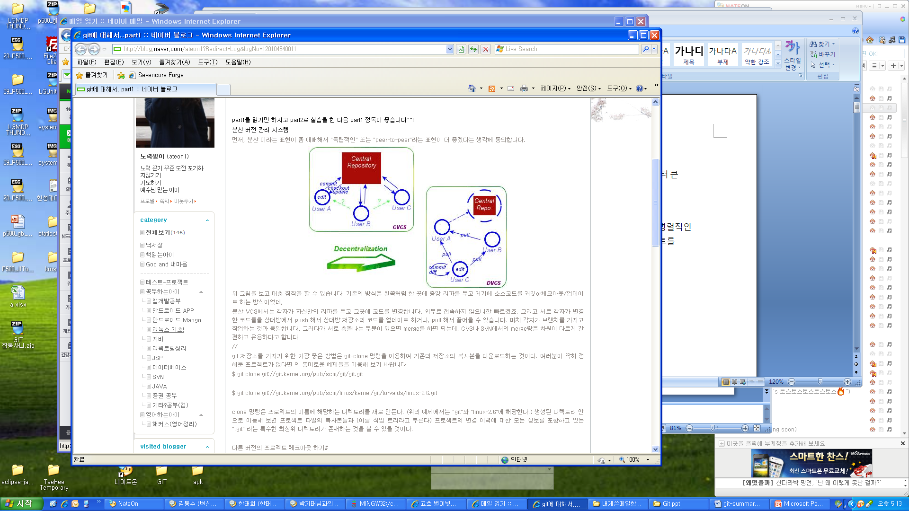
CVS,Subversion
Contents
GIT 소개
GIT 특징
GIT 설치
GIT 명령어
CVS, Subversion
Centralized Network너머 SVN Server에 저장소 존재. 모질라의 경우 : 12GB 개발자들은 원격에서 작업한 후 네트워크 연결을 통해 저장소에 변경 사항을 전송. 중앙 집중식 저장모델 : 하나의 중앙 저장소가 있고, 모두가 이 중앙 저장소에 변경 사항을 전송. 각 개발자는 저장소의 최신버전을 복사해서 가지고 있고, 이 복사본을 변경한 후에는 다시 중앙 저장소에 전송. 한계 : 사용자는 최신버전의 코드만 가짐. 변경이력을 보려면 저장소에 정보를 요청.(즉, 네트워크 상에서 원격 저장소에 항상 접근 되어야 함)

Slide 15
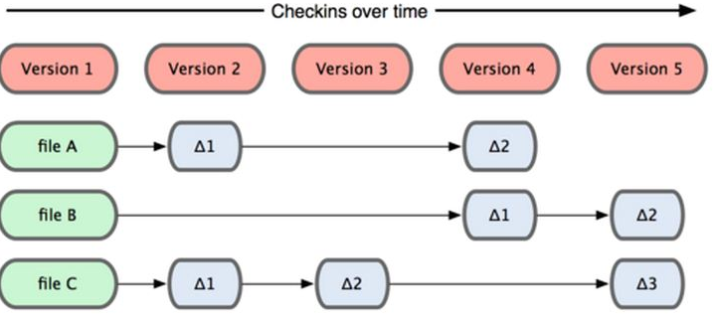
CVS, Subversion
Contents
GIT 소개
GIT 특징
GIT 설치
GIT 명령어

Slide 16
GIT
Contents
GIT 소개
GIT 특징
GIT 설치
GIT 명령어
GIT
분산 버전 관리 시스템 (DVCS) File들의 변경이력을 Snapshot에 압축하여 모아두는 방식. 프로젝트의 Snapshot을 찍어 데이터를 저장한다. 소스코드를 commit할 때 또는 프로젝트의 현재 상태를 저장하고자 할 때, 기본적으로 그 시점의 모든 File상태에 대한 Snapshot을 찍어 그 Snapshot에 대한 정보를 저장한다. 효율성을 위해 변경되지 않은 파일은 새로운 Snapshot에 저장하지 않고, 기존의 파일에 대한 링크만 저장한다. (현재의 Snapshot에 링크만 함.) GIT은 완전한 분산환경이므로 pushing하고 pulling하는 repository가 여러 개 일 수 있다. 작업 트리를 처음 가져오기 위해 자신의 프로젝트를 저장소에 초기화하도록 요청하거나 기존 저장소의 프로젝트를 복제.

Slide 17
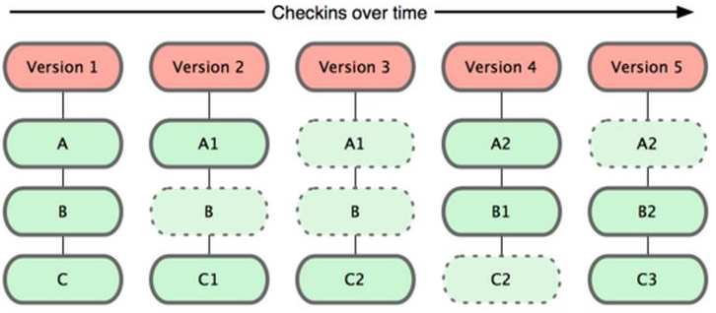
GIT – Snapshot
Contents
GIT 소개
GIT 특징
GIT 설치
GIT 명령어

Slide 18
GIT
Contents
GIT 소개
GIT 특징
GIT 설치
GIT 명령어
GIT
변경사항을 commit하면서 저장소에 새로운 revision추가, 무엇을 변경했는지 log메시지 저장. Git Clone들은 full-fledged repository. 모든 history, revision추적 기능, 중앙 서버로부터 서로의존적이지 않음. 상위 저장소에 변경 사항을 pushing하면 바뀐 내용을 다른 개발자와 공유 가능. 변경 사항을 가져와 이용하려면 GIT 저장소에서 변경사항을 가져온 후, 변경이력을 지역 이력과 합침(Pulling – Subversion의 update와 유사. 특징을 크게 5가지로 나누면 Distribute development Strong support for non-linear development Efficient handling of large projects Cryptographic authentication of history Toolkit design

Slide 19

Distributed ?
Linus’ Vision of Git
Contents
GIT 소개
GIT 특징
GIT 설치
GIT 명령어

Slide 20
Distributed development
각자가 프로젝트의 전체 이력이 있는 자신만의 저장소를 가짐. (local에 저장소를 가짐)
commit할 때는 remote repository에 연결할 필요가 없이 변경사항을 local repository에 기록. (프로젝트 변경이력을 저장하기 위해 네트워크에 접근할 필요가 거의 없다.)
따라서 모든 작업을 자신의 PC에서 할 수 있음.
중앙 저장소에 전송하는 것을 푸싱(Pushing)이라고 함. 변경 사항을 모아둔 패치를 만들어 프로젝트 관리자에게 제출 할 수도 있음.
Contents
GIT 소개
GIT 특징
GIT 설치
GIT 명령어

Slide 21
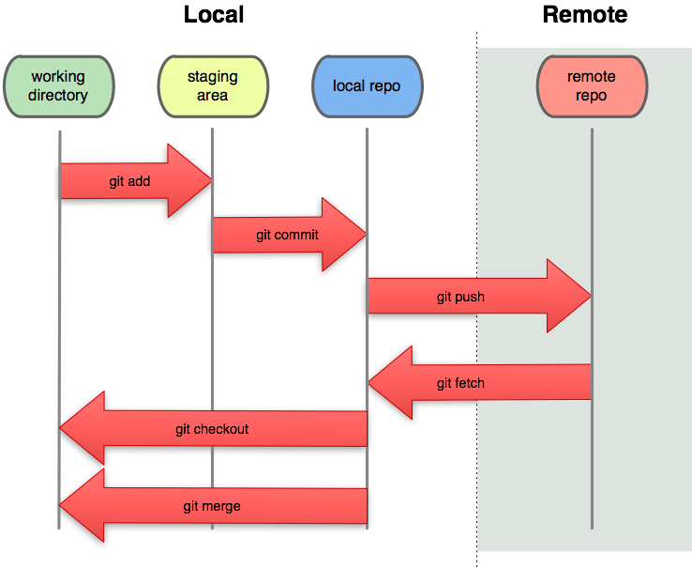
Local VS Remote
Contents
GIT 소개
GIT 특징
GIT 설치
GIT 명령어

Slide 22
2. Strong support for non-linear development
빠르고 편한 branch와 merge 기능을 지원.
Non-linear한 개발 이력을 시각화하고 탐색할 수 있는 강력한 틀(gitk)을 제공.
3. Efficient handling of large projects
매우 빠르고, 크고 history 내역이 긴 프로젝트에 매우 잘 작동.
다른 오픈 소스 VCS보다 빠르며, 효율적인 revision(Git history) 관리를 수행.
Contents
GIT 소개
GIT 특징
GIT 설치
GIT 명령어

Slide 23
4. Cryptographic authentication of history
GIT history는 revision이란 특수한 이름으로 저장.
revision은 그 commit까지의 완전한 개발 history에 의존. 일단 만들어지면, 오래된 버전의 revision은 통지 없인 변경불가. 또한 tag들은 암호화되어 저장됨.
5. Toolkit design
GIT은 C언어로 작성된 많은 Tool들의 집합체.
개발자가 사용하기 쉽도록, 또 새로운 기능을 수행할 수 있도록 script 작성을 쉽게 하기 위해 tool들을 제공.
Contents
GIT 소개
GIT 특징
GIT 설치
GIT 명령어

Slide 24
GIT의 강점
분산 아키텍처
: 완전히 연결이 끊어진 상태에서, 항상 인터넷에 연결 되어야 하는 고통 없이 동작.
쉬운 branch 만들기와 합치기
: 다른 VCS와는 달리 branch를 여러 번 나눈 경우라도 간단히 합칠 수 있음.
서브 버전과 통신
: GIT은 서브버전 repository의 모든 이력을 가져올 수 있으며, 변경사항을 다시 보낼 수 있음.
Contents
GIT 소개
GIT 특징
GIT 설치
GIT 명령어

Slide 25
GIT Workflow
Fetch or clone
Modify the files in the local branch
Stage the file
Commit the files locally
Push change to remote repository
Contents
GIT 소개
GIT 특징
GIT 설치
GIT 명령어

Slide 26
3
Contents

Slide 27
GIT
Contents
GIT 소개
GIT 특징
GIT 설치
GIT 명령어
GIT
Distributed local에 저장소 존재.->performance에서 SVN보다 압도적. 모질라의 경우: 420MB -> SVN보다 더 작은 file space를 차지.(약 30배 작음) File들의 변경이력을 Snapshot에 압축하여 모아두는 방식. 소스코드를 Commit할 때 또는 프로젝트의 현재 상태를 저장하고자 할 때, 그 시점의 모든 File 상태에 대한 Snapshot을 찍어 그 Snapshot에 대한 정보를 저장함. 작업 트리 : 처음 가져오기 위해 자신의 프로젝트를 저장소에 초기화하도록 요청하거나 기존 저장소의 프로젝트를 복제. 변경사항을 commit하면서 저장소에 새로운 revision추가, 무엇을 변경했는지 log메시지 저장. Git Clone들은 full-fledged repository. 모든 history, revision추적 기능, 중앙 서버로부터 서로의존적이지 않음. 상위 저장소에 변경 사항을 pushing하면 바뀐 내용을 다른 개발자와 공유 가능. 변경 사항을 가져와 이용하려면 GIT 저장소에서 변경사항을 가져온 후, 변경이력을 지역 이력과 합침(Pulling – Subversion의 update와 유사)

Slide 28
GIT
Contents
GIT 소개
GIT 특징
GIT 설치
GIT 명령어
GIT
모든 팀원이 변경 사항을 전송하는 중앙 저장소를 가지는 대신, 각자가 프로젝트의 전체 이력이 있는 자신만의 저장소를 가진다. 커밋 할 때는 원격 저장소에 연결할 필요가 없이 변경 사항을 지역 저장소에 기록한다. GIT은 완전한 분산환경이므로 pushing하고 pulling하는 repository가 여러 개 일 수 있다.

Slide 29
GIT VS SVN
Contents
GIT 소개
GIT 특징
GIT 설치
GIT 명령어
GIT | SVN
Distributed local에 repository 존재. ->performance에서 SVN보다 압도적. 모질라의 경우 : 420MB -> GIT가 더 작은 file space를 차지함. (약 30배 작음) | Centralized Network너머 SVN Server에 repository 존재. 모질라의 경우 : 12GB

Slide 30
분산 버전 관리 System.
File들의 변경이력을 Snapshot에 압축하여 모아두는 방식. GIT는 프로젝트의 Snapshot을 찍어 데이터를 저장.
1)소스코드를 Commit할 때 또는 2)프로젝트의 현재 상태를 저장하고자 할 때, 기본적으로 그 시점의 모든 File 상태에 대한 Snapshot을 찍어 그 Snapshot에 대한 정보를 저장함.
효율성을 위해 변경되지 않은 파일은 새로운 Snapshot에 저장하지 않고, 기존의 파일에 대한 링크만 저장.
(현재의 Snapshot에 링크만 하게 됨)
작업 트리
: 처음 가져오기 위해 자신의 프로젝트를 저장소에 초기화하도록 요청하거나 기존 저장소의 프로젝트를 복제.
Contents
GIT 소개
GIT 특징
GIT 설치
GIT 명령어

Slide 31
파일 다루고 동기화하기
: 변경사항을 commit하면서 저장소에 새로운 revision을 추가하고, 무엇을 변경했는지 설명하는 log메시지 저장.
Git clone들은 full-fledged repository로서 모든 history와 revision 추적 기능, 중앙 서버로부터 의존적이지 않은 특성을 가짐.
상위저장소에 변경 사항을 pushing하면 바뀐 내용을 다른 개발자와 공유 가능.
변경사항을 가져와 이용하려면 GIT 저장소에서 변경사항을 가져온 후, 변경이력을 지역이력과 합침. (pulling이라는 기능 지원 - Subversion의 update와 유사.)
Contents
GIT 소개
GIT 특징
GIT 설치
GIT 명령어

Slide 32
CVS, Subversion 의 경우
중앙 집중식 저장소 모델.
: 하나의 중앙 저장소가 있고, 모두가 이 중앙 저장소에 변경 사항을 전송. 각 개발자는 저장소의 최신버전을 복사해서 가지고 있고, 이 복사본을 변경한 후에는 다시 중앙 저장소에 전송.
한계
: 사용자는 최신버전의 코드만 가짐. 변경이력을 보려면 저장소에 정보를 요청.(즉, 네트워크 상에서 원격 저장소에 항상 접근 되어야 함)
저장소(Repository)란? : 사용자가 변경한 모든 내용을 추적하는 공간.
Contents
GIT 소개
GIT 특징
GIT 설치
GIT 명령어

Slide 33
+ 파일들의 Checksum 정보를 가지고 있어 무결성을 보장할 수 있다.
: GIT에서 관리하는 모든 데이터는 버전관리 수행을 위해 저장할 때 모든 데이터에 대해 Checksum을 생성, 이를 기준으로 데이터를 복원함. 즉 GIT은 DB에 저장된 파일을 사용자가 임의로 변경할 수 없음.
GIT의 Checksum생성은 SHA-1 hash를 이용. (16진수의 문자로 조합된 40개의 문자열)
파일의 이름이 아닌, 자체 DB의 Checksum으로 참조할 수 있는 정보를 이용하여 버전 관리.
Contents
GIT 소개
GIT 특징
GIT 설치
GIT 명령어

Slide 34
+ 모든 작업을 자신의 PC에서 할 수 있다.
: GIT은 대부분의 조작을 로컬 시스템에서 처리. (수정 내용을 매번 master repository에 commit해서 올리는 대신에 저장소 전체의 local 복사본을 사용)
따라서 네트워크를 이용하여 다른 시스템에 접근하지 않음. (프로젝트 변경이력을 저장하기 위해 네트워크에 접근할 필요가 거의 없다.)
[기존의 VCS : 데이터의 변경사항을 입력(commit)하려면, 대부분 네트워크에 연결된 다른 VCS서버 시스템에 접근하여 저장함.]
Contents
GIT 소개
GIT 특징
GIT 설치
GIT 명령어

Slide 35
Contents
Contents
Contents
Contents
Contents

Slide 36
4
Contents

Slide 37
Contents
Contents
Contents
Contents
Contents

Slide 38
Q&A

Slide 39
Thank you

